Slide 1
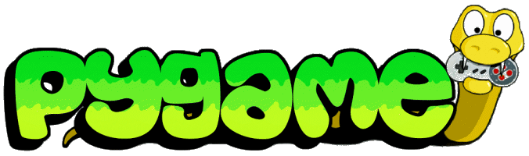

Проект
Разработчики: Климов Олег, Османов Шихмурза
Made KLIM

Slide 2

Идея
Мы давно хотели реализовать игру с жанром платформер.
Мы так долго шли к этому, и спустя большое кол-во работы, наконец, мы создали игру с неповторимым сюжетом и современной графикой работающей на самых последних разработках лучших производителей.
Игра повествует о грандиозных приключениях Гона Фрикса – главного героя в этой эпопеи, и его лучшего друга – Киллуы Золдика.

Slide 3


Технологии
Проект разработан на последней версии Python 3.7.2 ,
с помощью последней версии инновационной библиотеки PyGame.

Slide 4
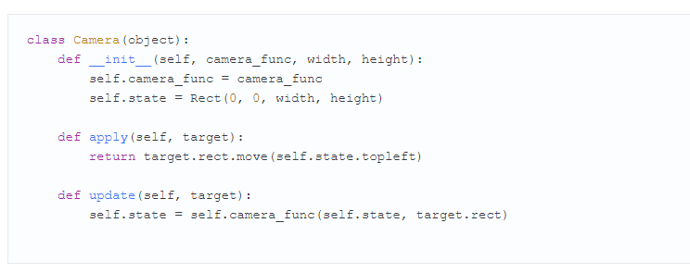
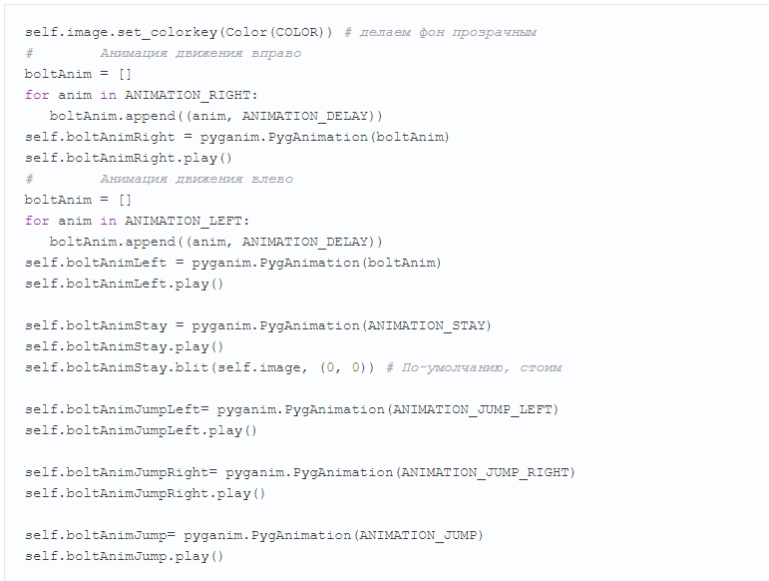
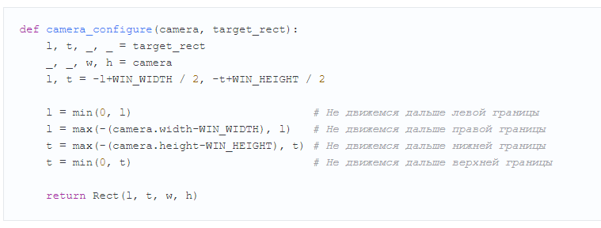
В программе все построено на иерархии классов, где каждый класс выполняет свою функцию и имеет свое назначение, примеры:
Создание анимации главного героя
Классы отвечающие за ракурс и передвижение камеры централизированно главному герою.

Slide 5
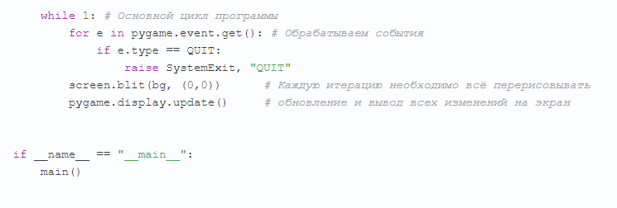
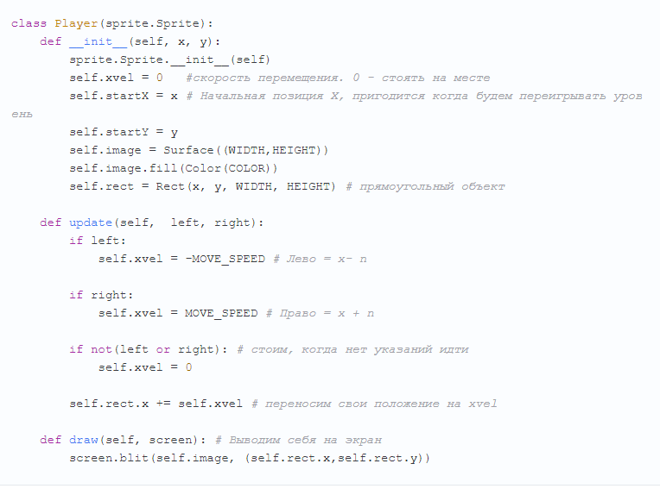
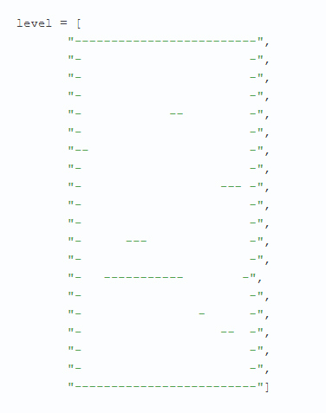
Главный герой имеет свой собственный класс, отвечающий за его передвижение и многое другое.
Уровни создаются с помощью массивов ->
(понятное дело)

Slide 6
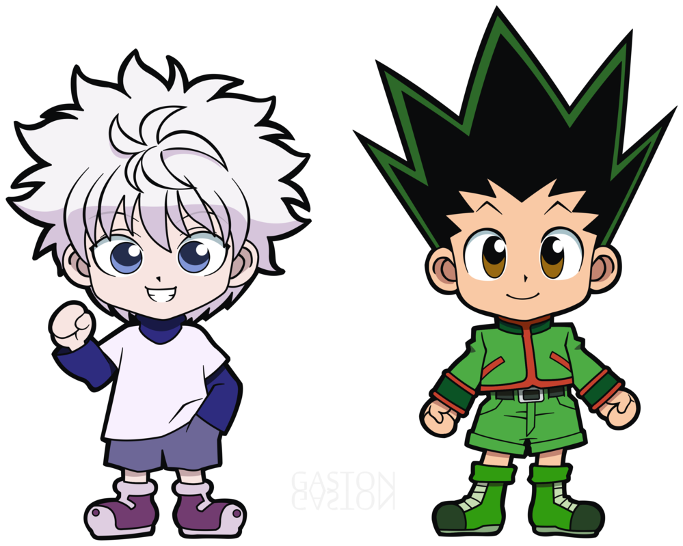
Источник вдохновения
Придя к компромиссу, мы решили взять за основу сюжет (а именно арку, под названием <<Муравьи-химеры>>) одноименной манги, написанной ещё в 90-х годах, но пользующийся огромным успехом до сих пор, не смотря ни на что - <<HunterXHunter>>

Slide 7
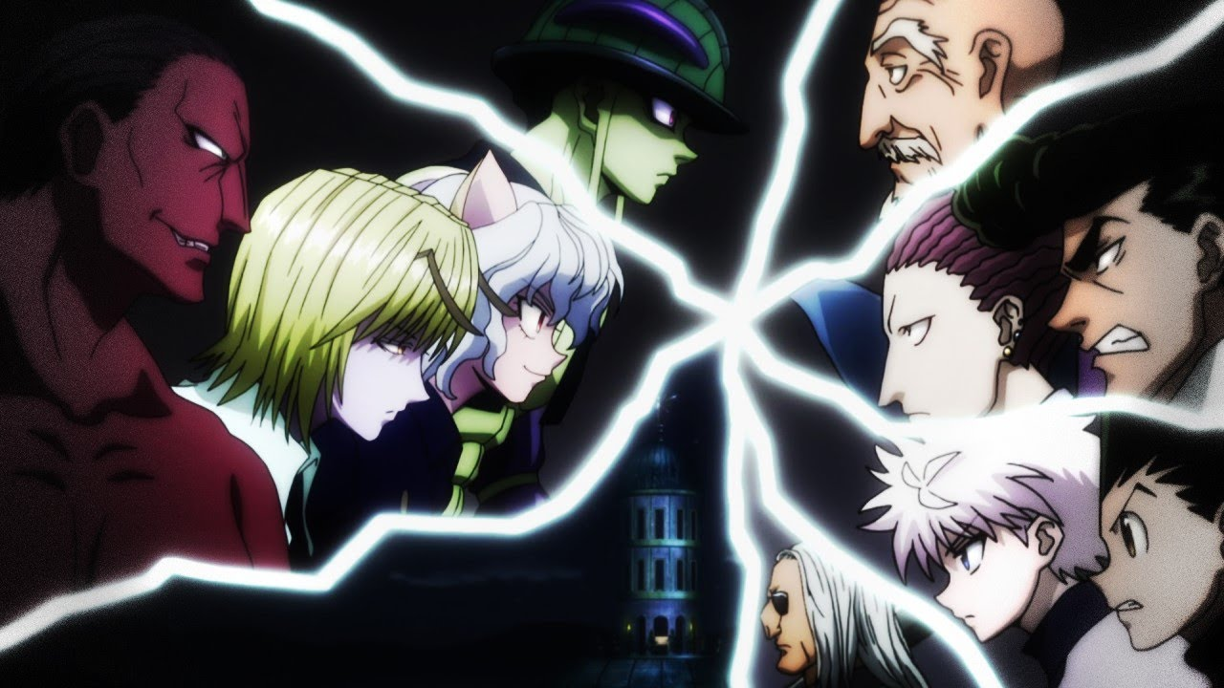
Кратко о сюжете
Главный герой,
продолжая свои приключения вместе со
своим другом Киллуой, волей судьбы попадает к границе человеческого мира, где встречает опаснейший вид, который природа могла вообще придумать. Хитрым и сложным сплетением сюжета, Гон теряет свои Нэн- способности(которые и так были не самые лучшие), и мы это решили использовать в своих целях.

Slide 8
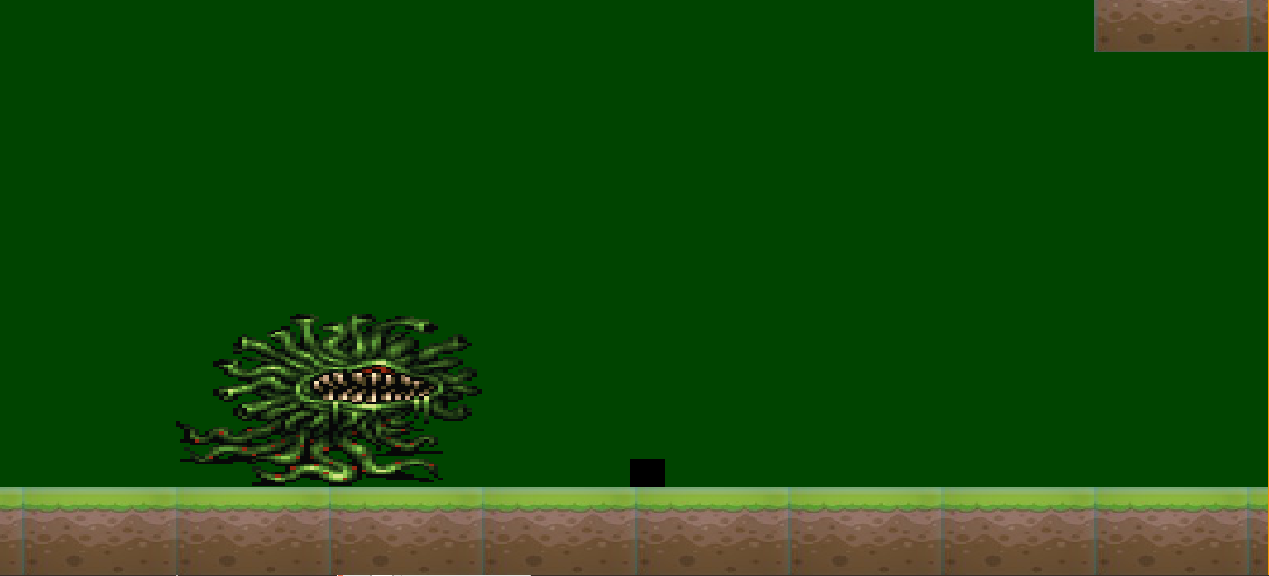
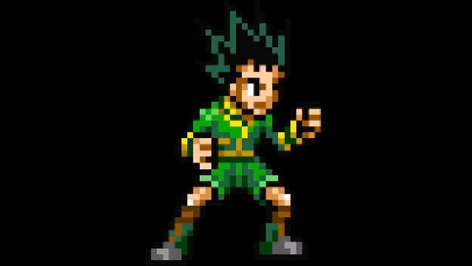
Мы не знали, как сделать битву с каким-либо противником и поэтому на этой стадии игры, противники являются всего лишь <<ловушкой>>
И от сюда можно плавно перейти к нашим проблемам при создании игры.

Slide 9
Главные проблемы при создании игры:
Простое незнание библиотеки Pygame и самого Python в целом(мы хотели реализовать атаки главного героя, в сериале она называлась «Камень-Ножницы-Бумага»)
Нехватка времени: нам приходилось работать ночами, нам пришлось пересмотреть сериал, для того, чтобы не упустить главную его суть.
У нас не было нужных нам спрайтов

Slide 10
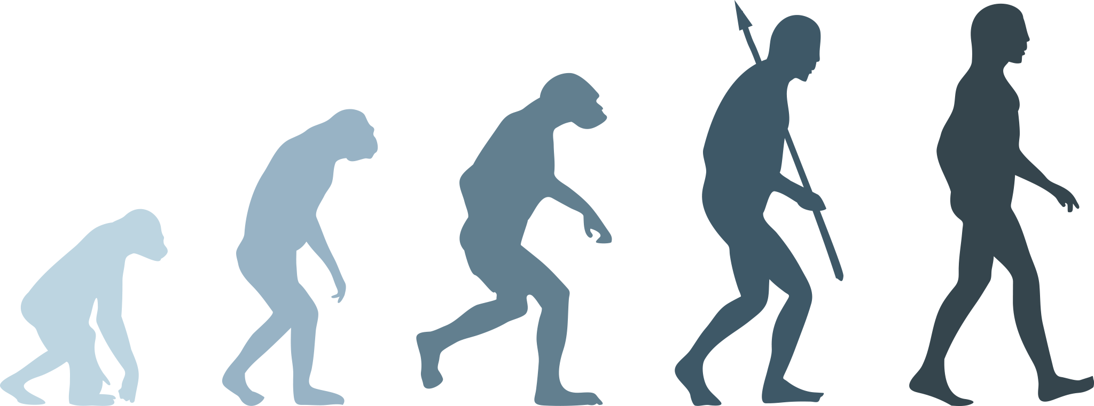

Возможности развития!
Мы довольно долго стремились создать эту превосходную игру, но в ней всегда есть, что доработать, улучшить. Мы будем выпускать обновления с новыми уровнями и более сложными и сильными врагами(показанных в трейлере), переработаем всю графику в игре, подключим еще несколько крутых библиотек и изменим, к тому же, и физику игры

Slide 11
Спасибо за внимание!
Приятной игры !
А теперь посмотрите трейлер…

